Slide 1
Lenkvalidierung
Auswertung

Slide 2
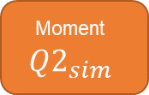


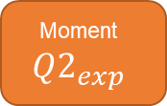
Vorgehen
Vergleich
Lenkwinkel
$$δ_{soll}$$
Versuch
Moment
$$Q2_{exp}$$
Lenkwinkel
$$δ_{ist}$$
Simulation
Moment
$$Q2_{sim}$$

Slide 3
Einflussreiche Parameter
Reibung
im Motor: extrem sensitiv auf das Gesamtsystem aufgrund hoher Getriebeübersetzung
im Getriebe: sehr sensitiv aufgrund des Getriebe-Wirkungsgrads im Zusammenhang mit der Motorreibung
im mechanischen System: keine Daten
Parameter:
Drehmomentkonstante (Strom-Drehmoment-Umrechnung)
Motor-Reibungsdrehmoment (konstant entgegen Bewegung)
Motor-Dämpfungskoeffizient (geschwindigkeitsabhängig)
Wirkungsgrad Getriebe
Übersetzungsverhältnis
Gelenkreibung (unbekannt)
Massenträgheit
Rotationsträgheit ist aufgrund der Getriebeübersetzung sehr sensitiv
Parameter: Massenträgheitsmoment Motor-Getriebe
Abtastrate (Messung & Simulation)
Schwingungen und Rauschen treten auf: unpräzise Ergebnisse

Slide 4
Grafische Auswertung
Drehmoment am Getriebeausgang
bei Vorgabe eines Lenkwinkels

Slide 5
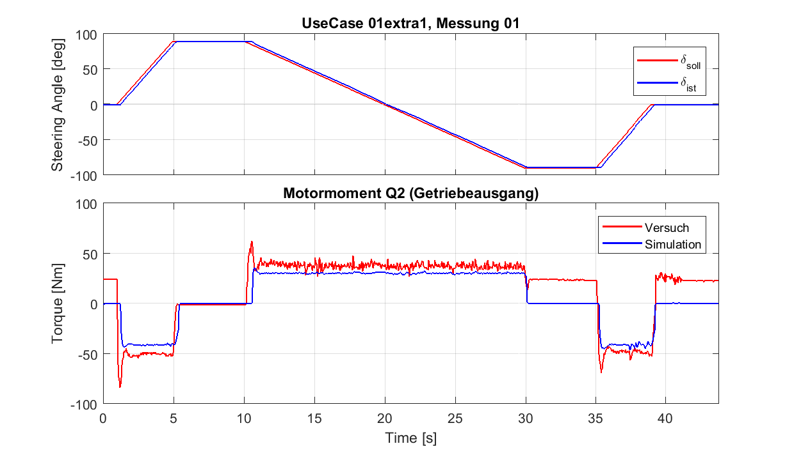

Slide 6
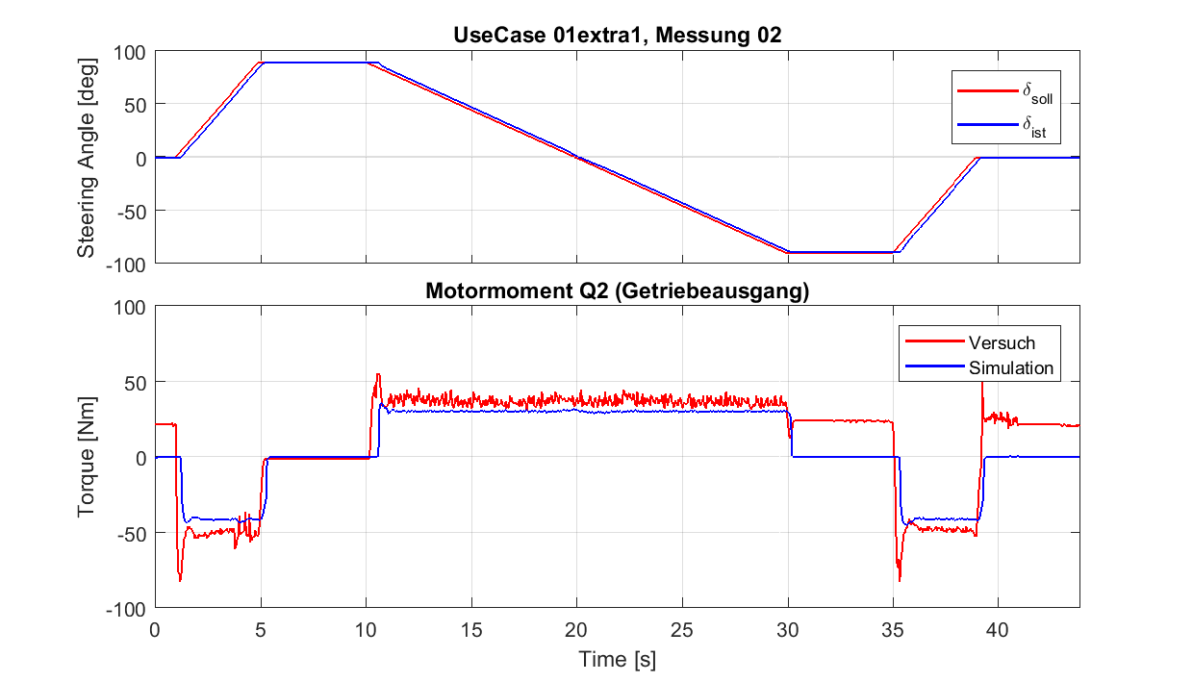

Slide 7
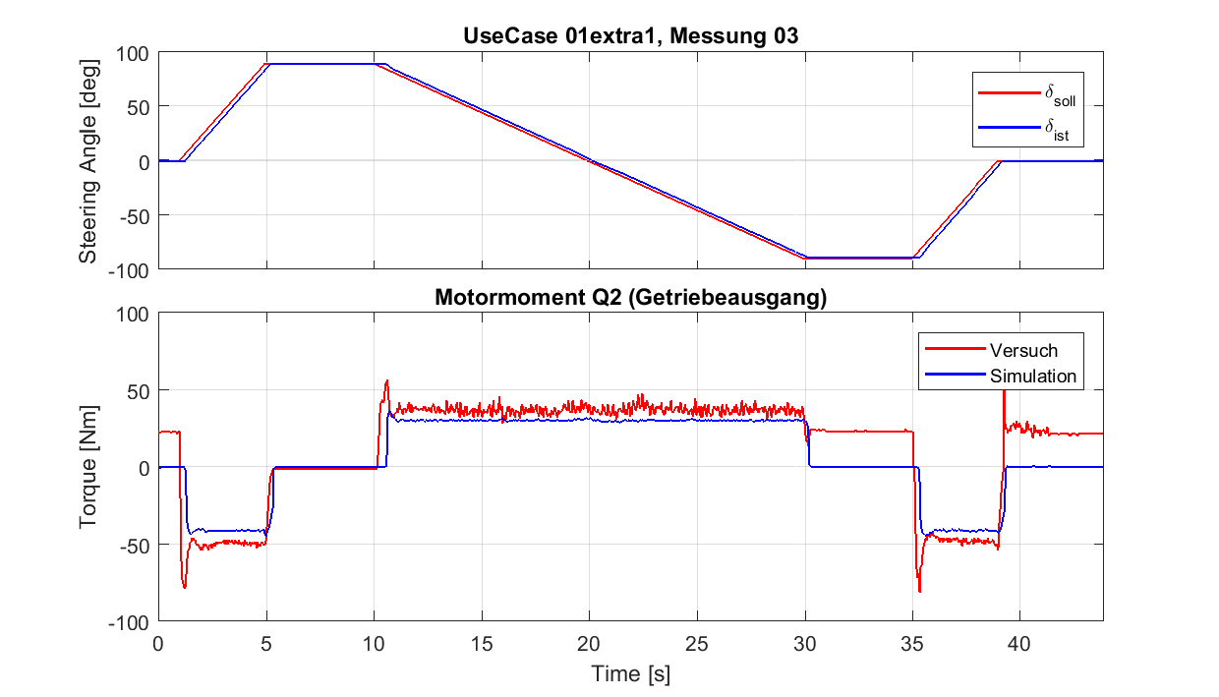

Slide 8
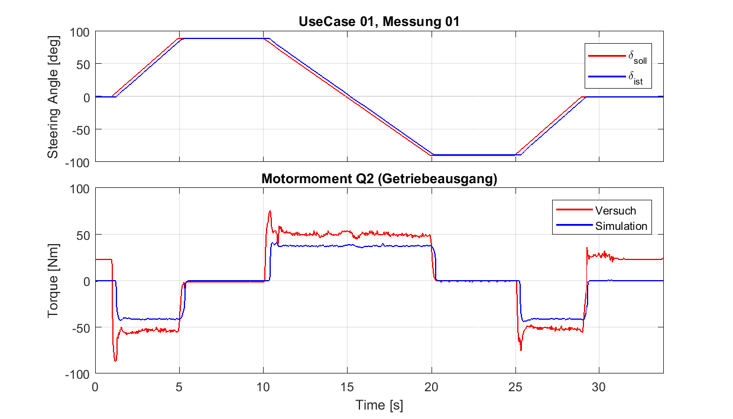

Slide 9
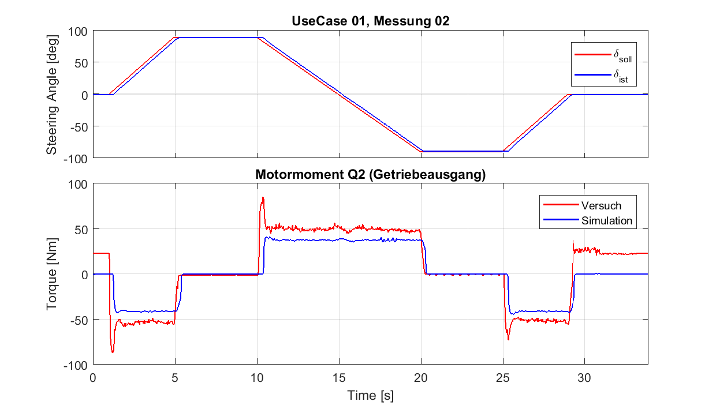

Slide 10
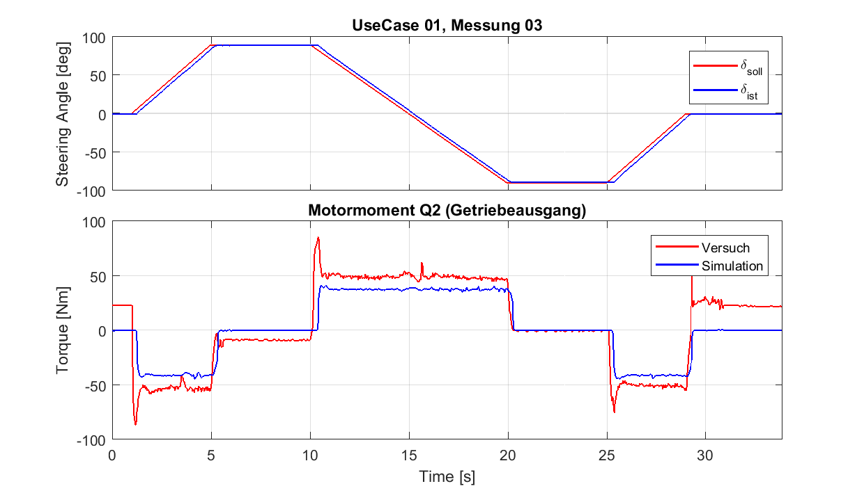

Slide 11
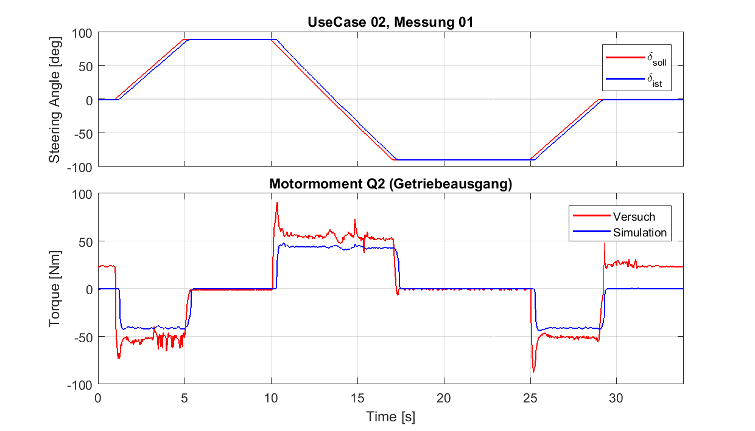

Slide 12
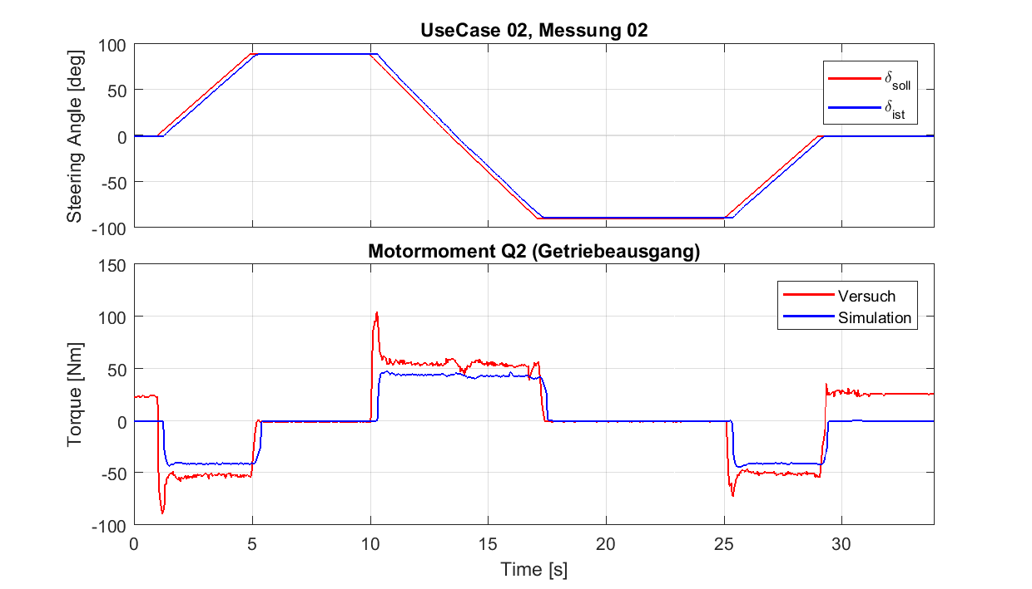

Slide 13
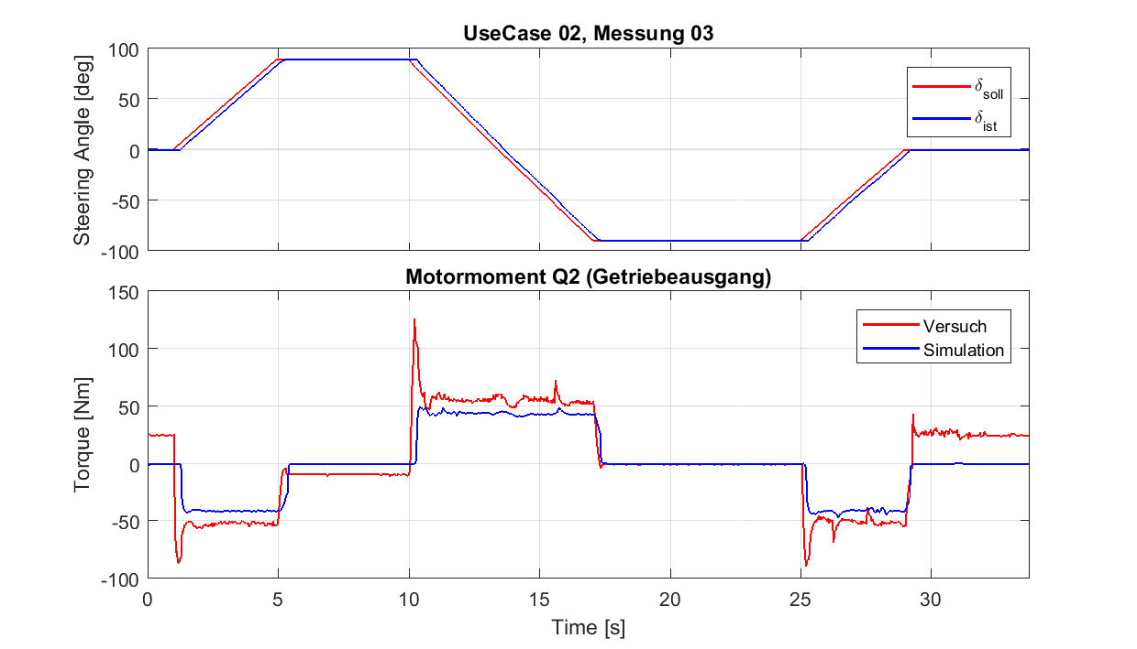

Slide 14
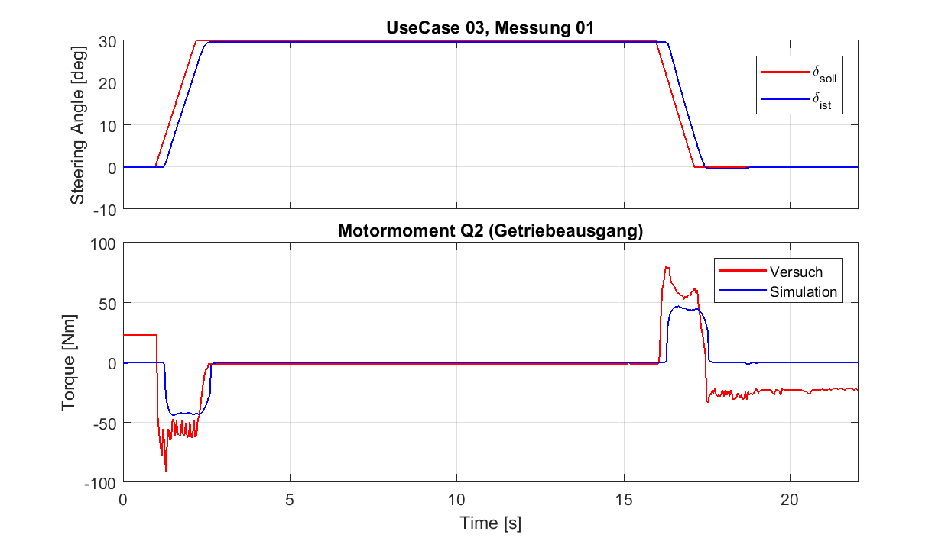

Slide 15
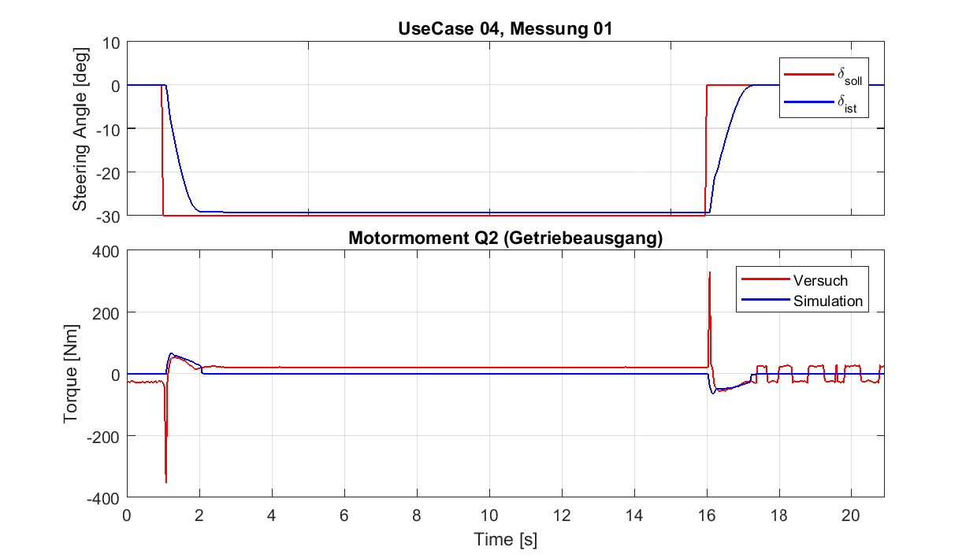

Slide 16
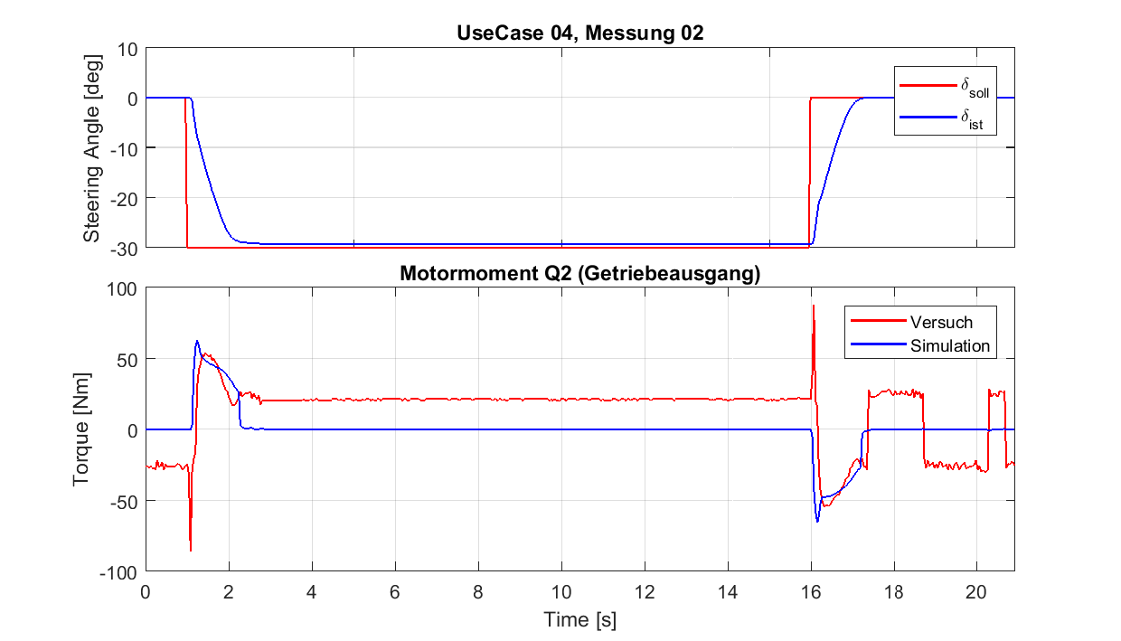

Slide 17
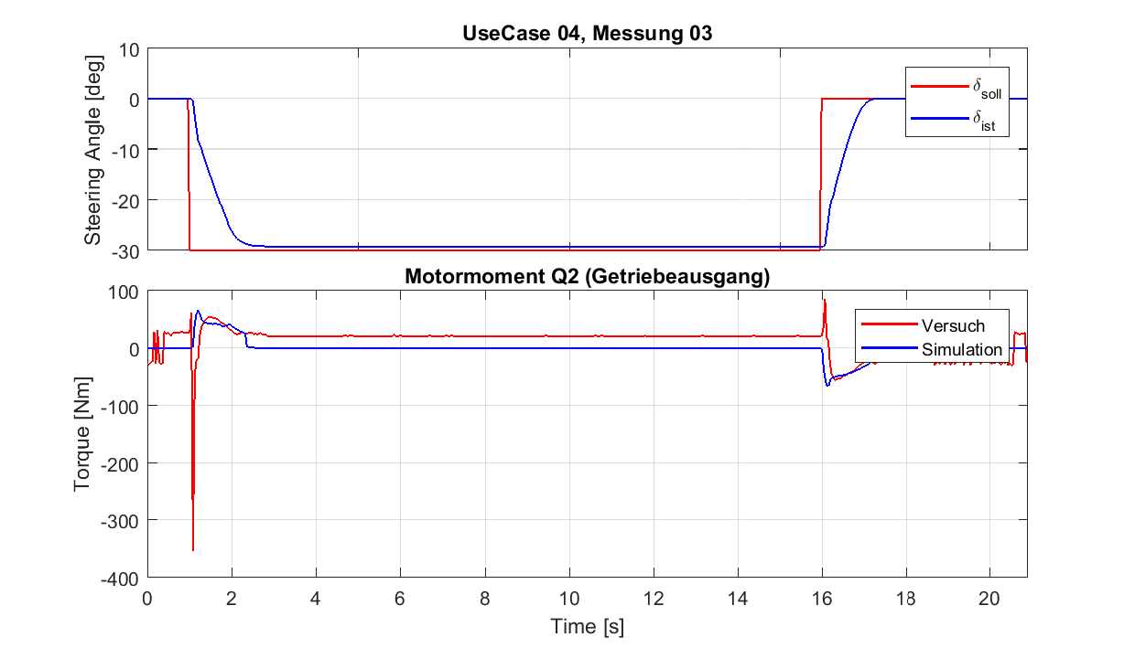

Slide 18
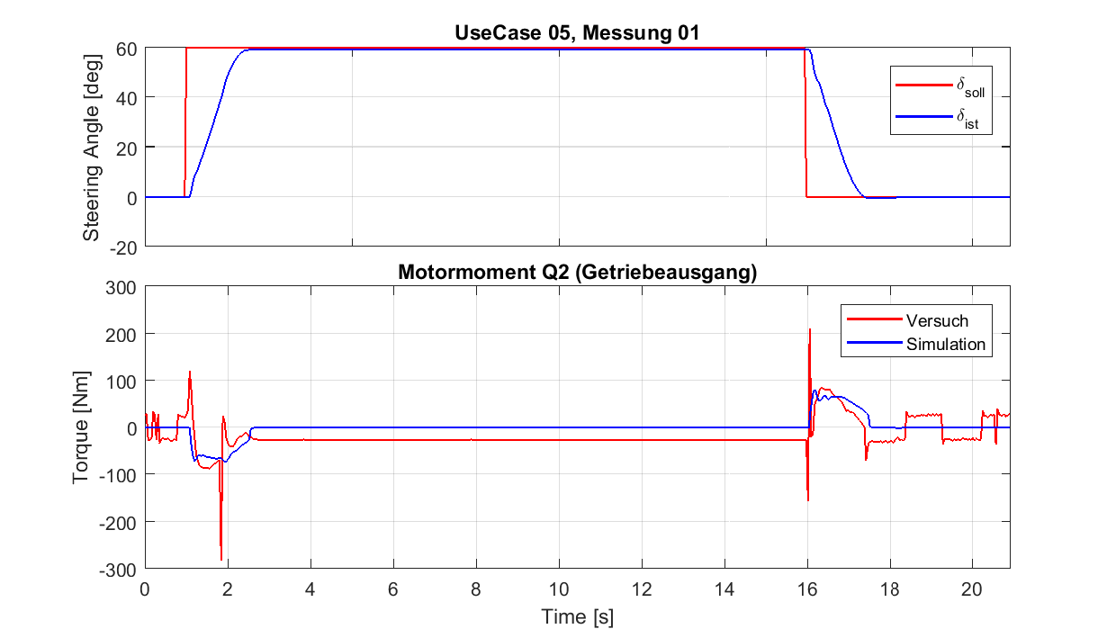

Slide 19
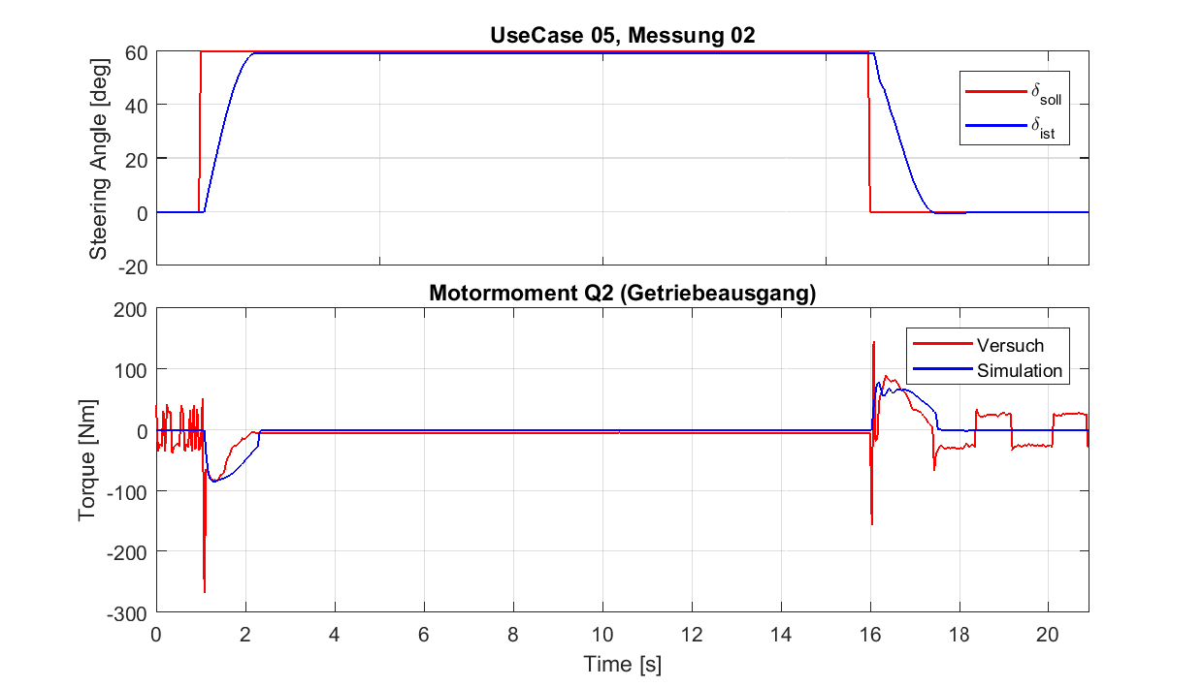

Slide 20
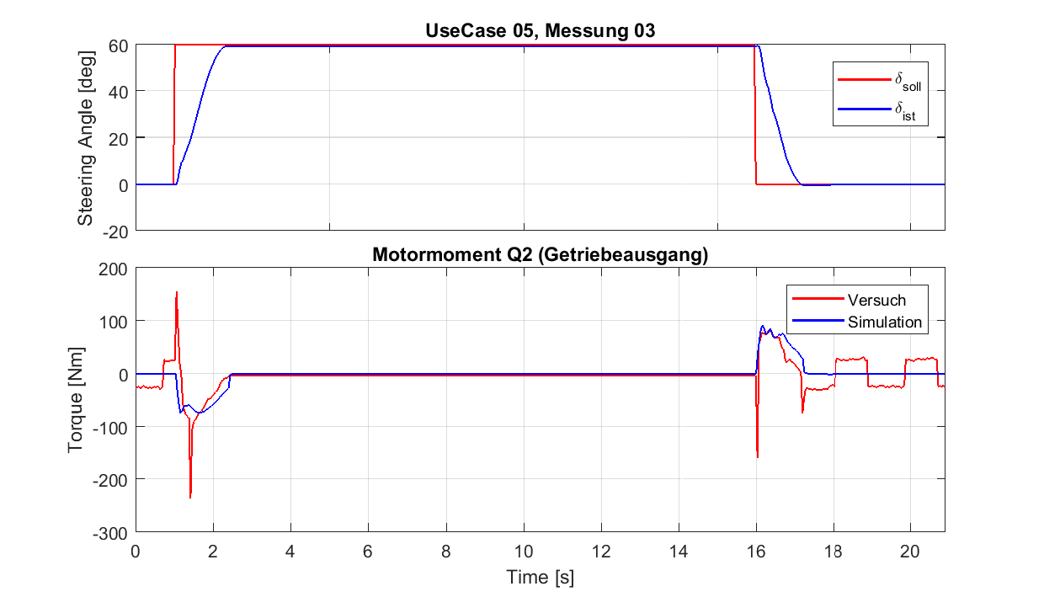

Slide 21
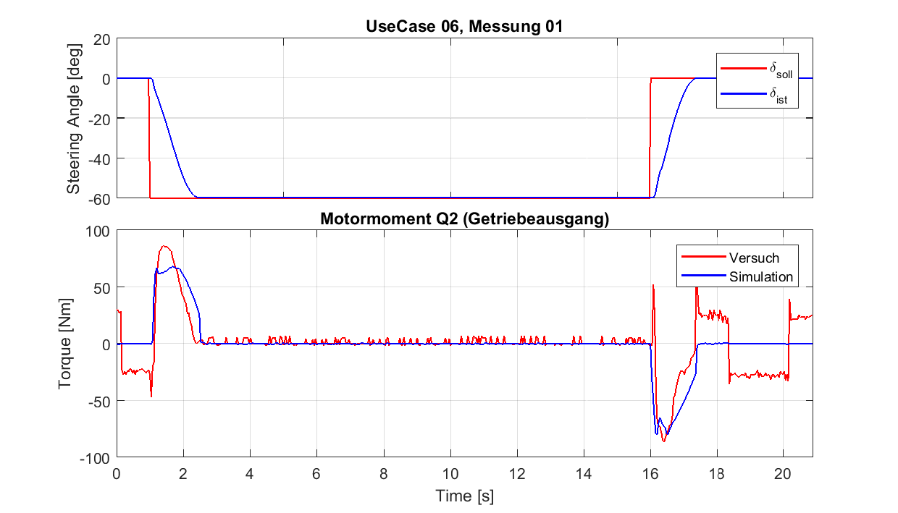

Slide 22
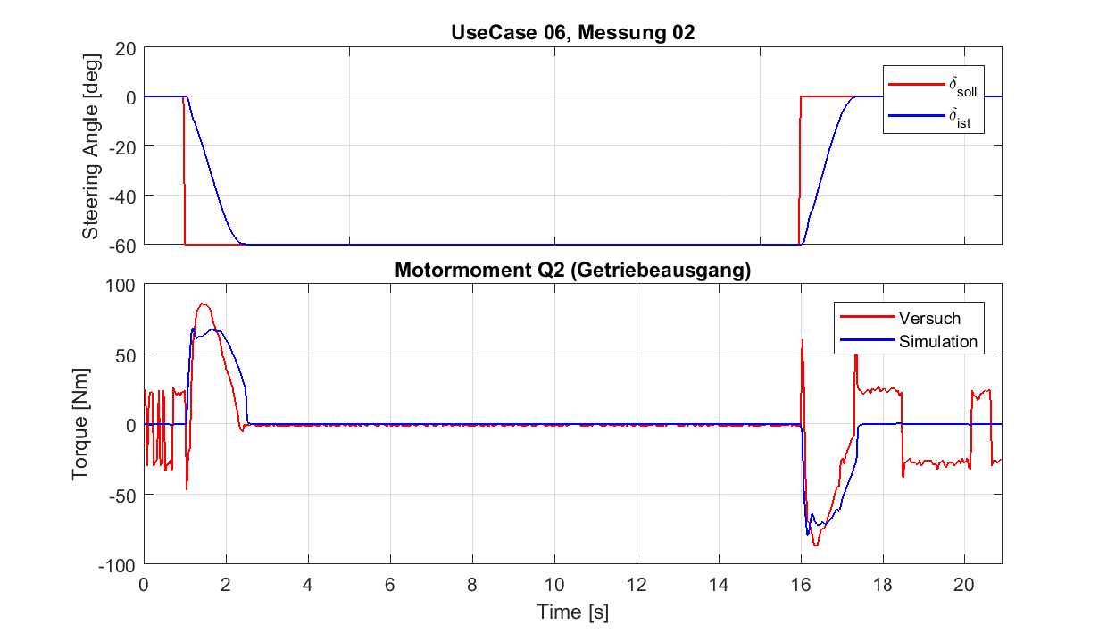

Slide 23
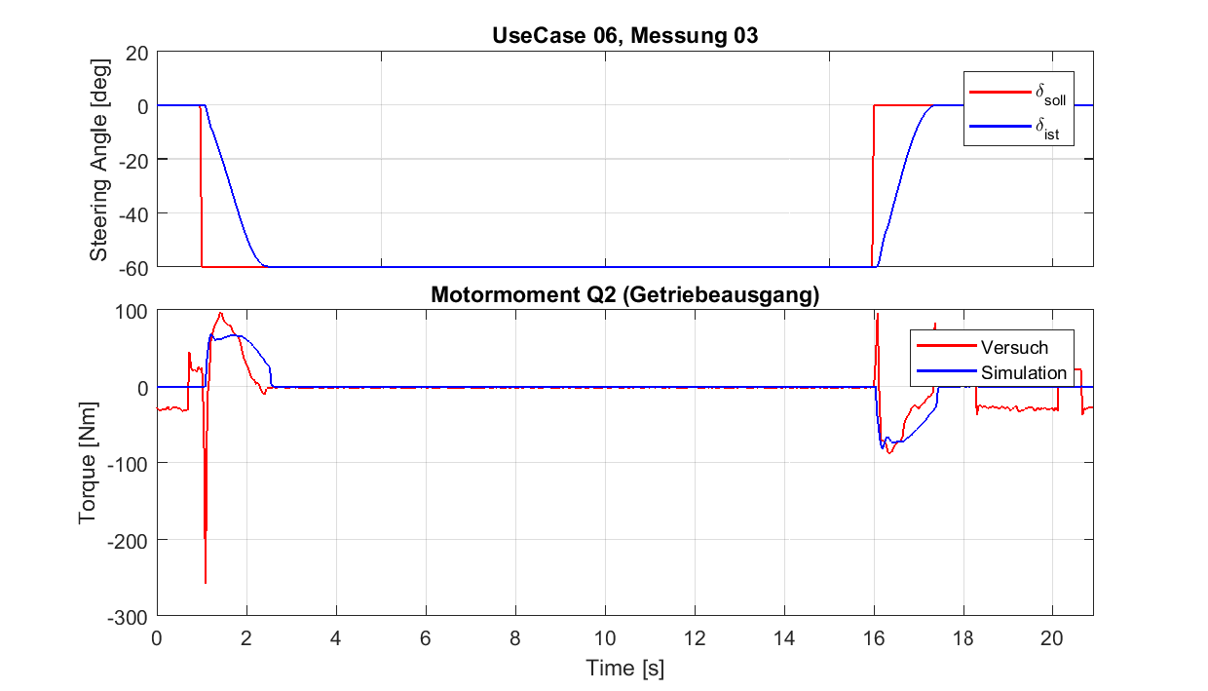

Slide 24
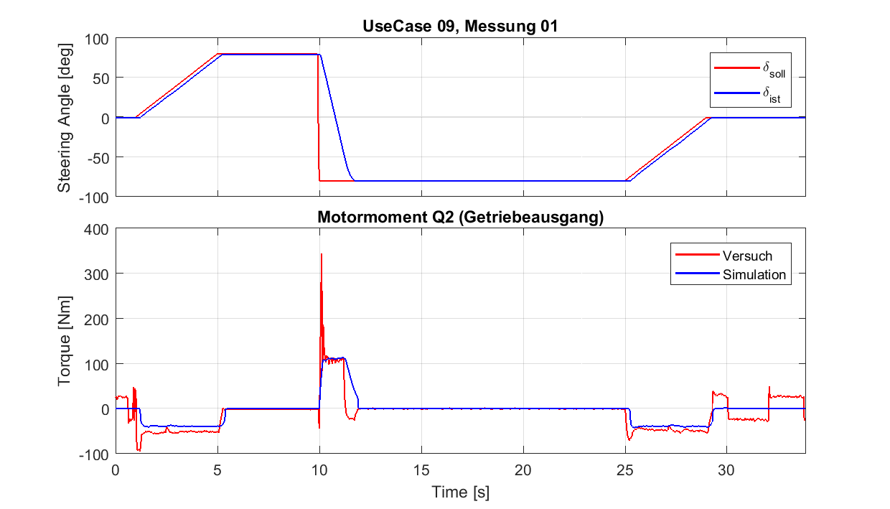

Slide 25
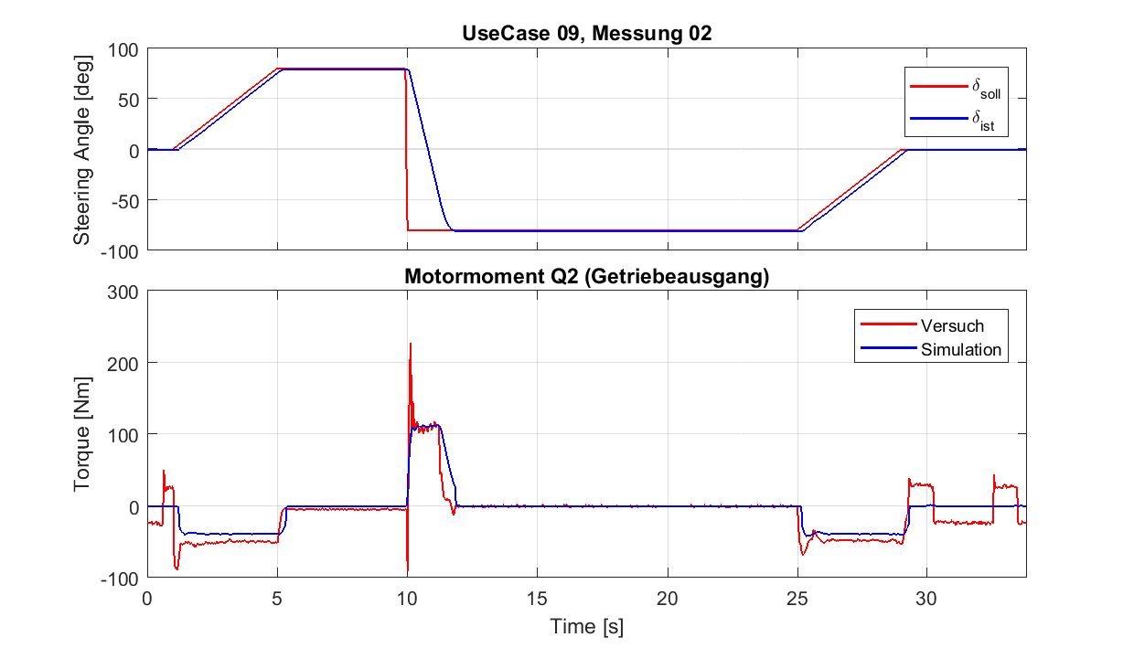

Slide 26
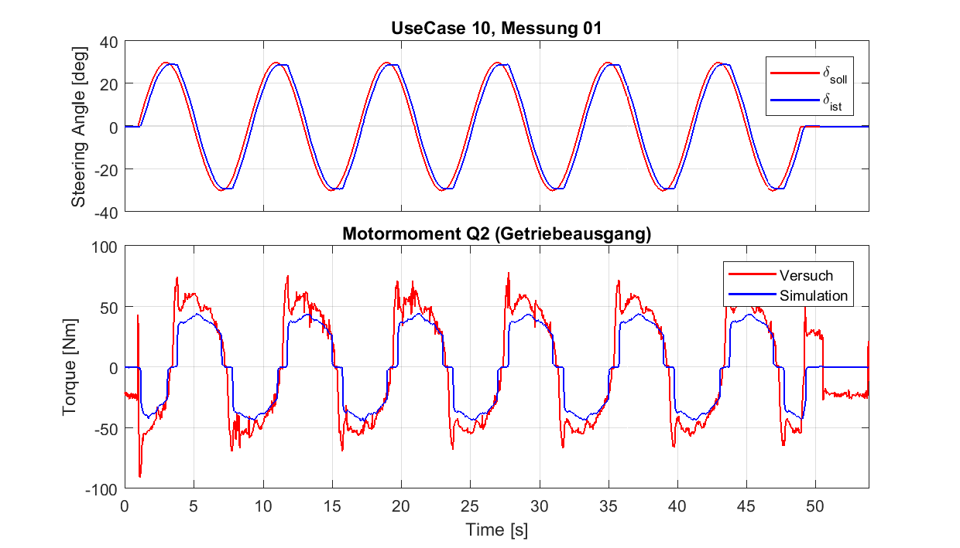

Slide 27
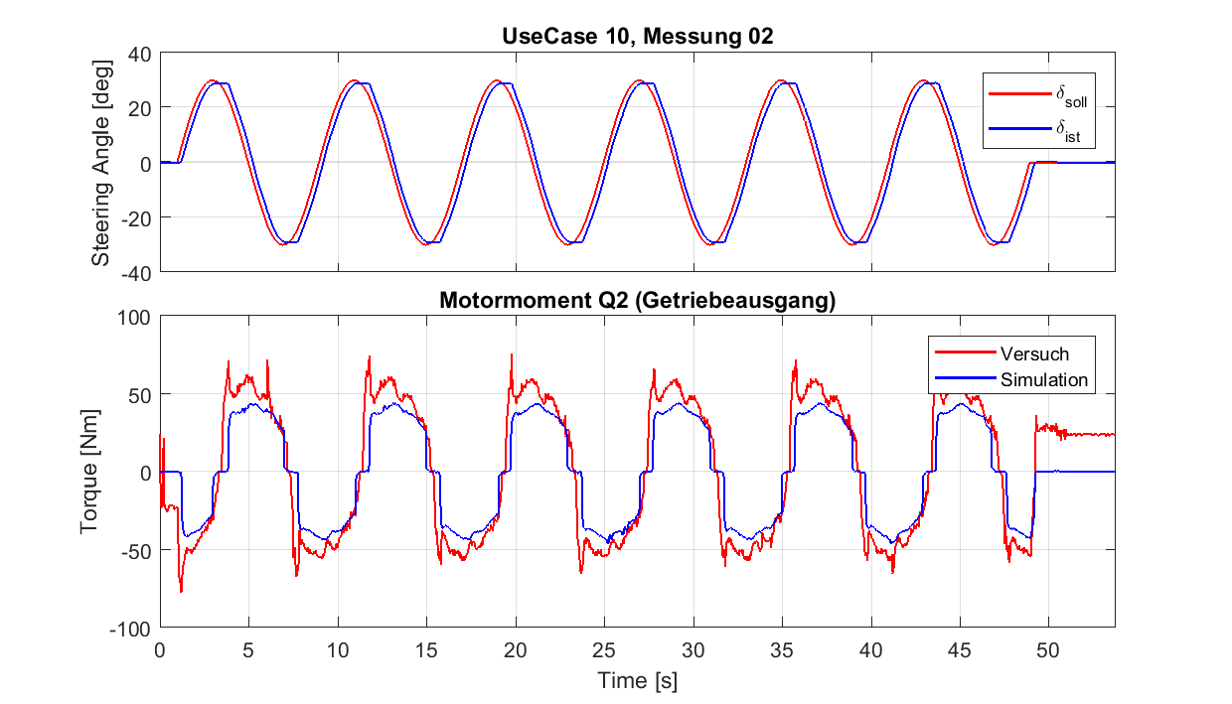

Slide 28
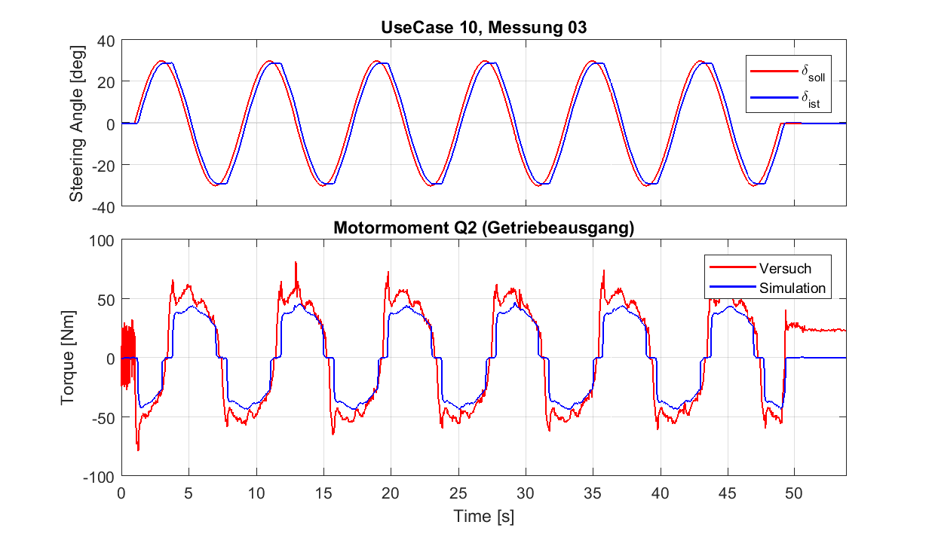

Slide 29
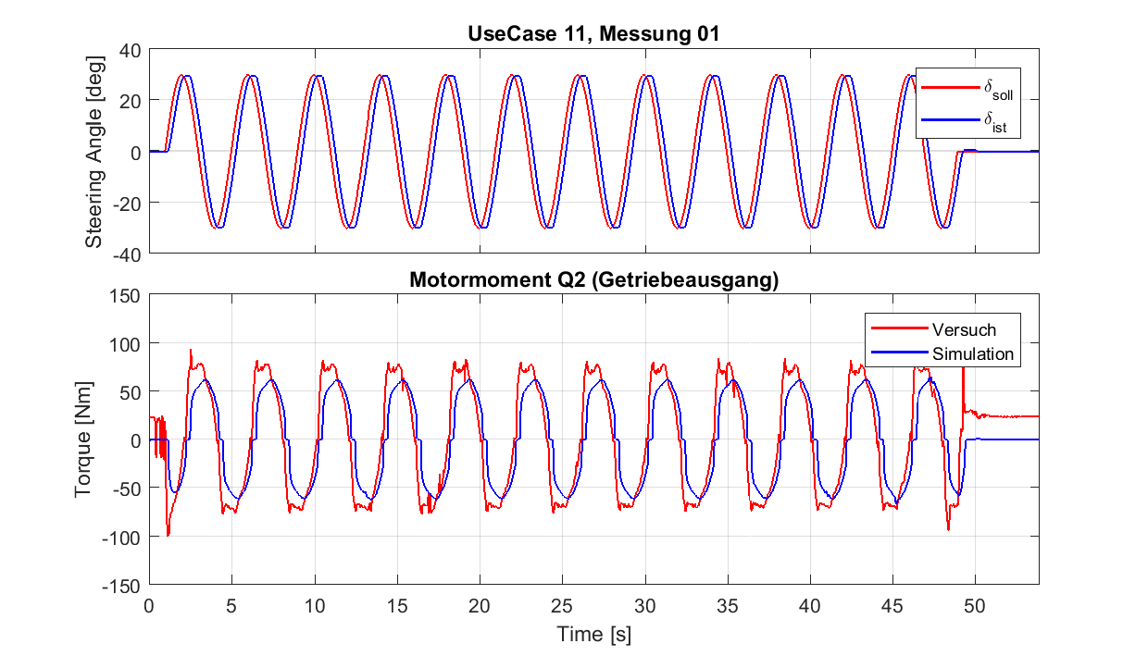

Slide 30
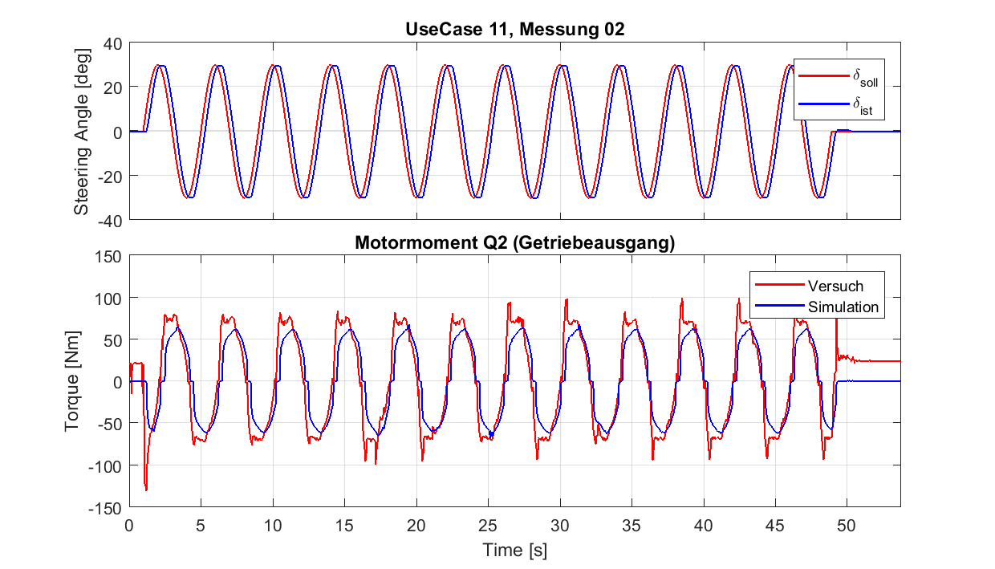

Slide 31
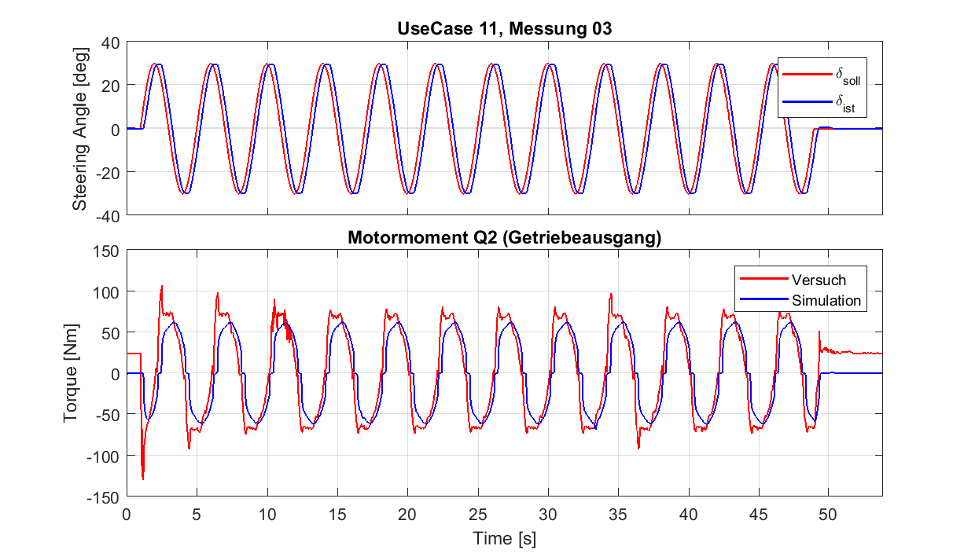

Slide 32
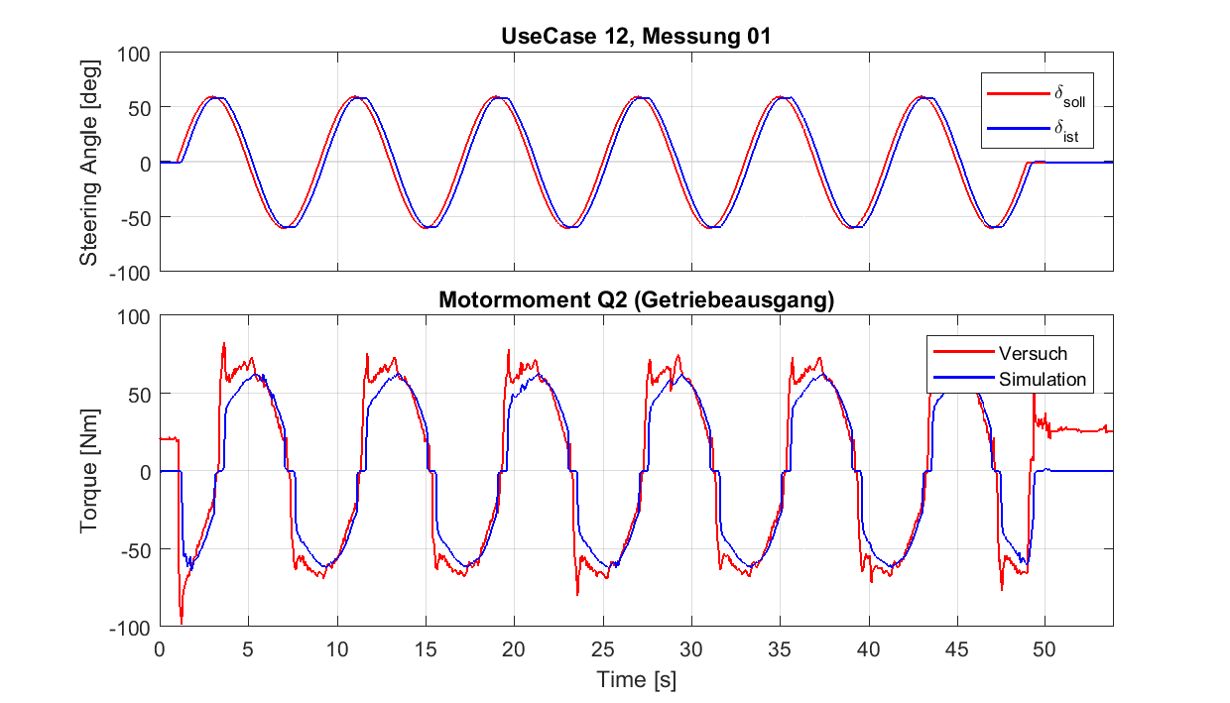

Slide 33
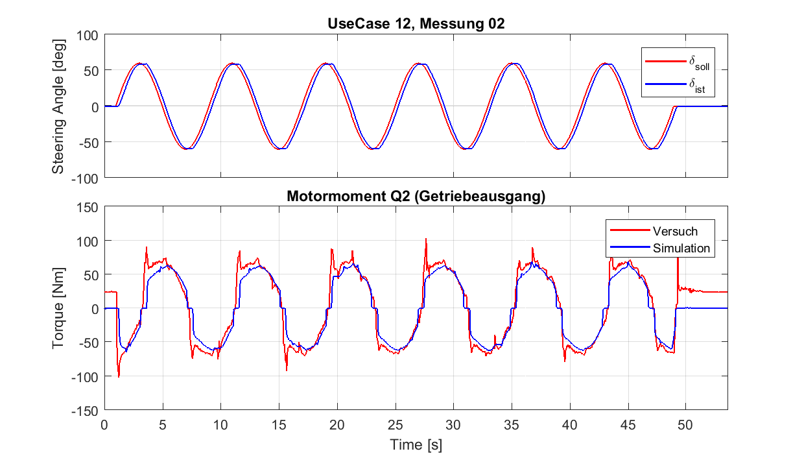

Slide 34
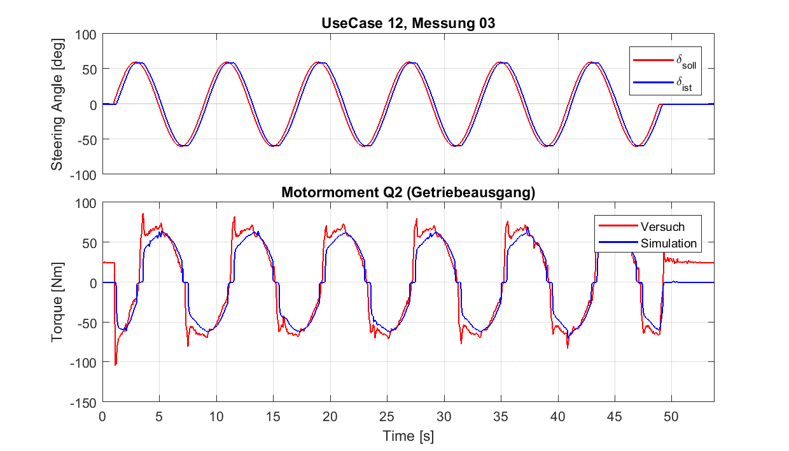

Slide 35
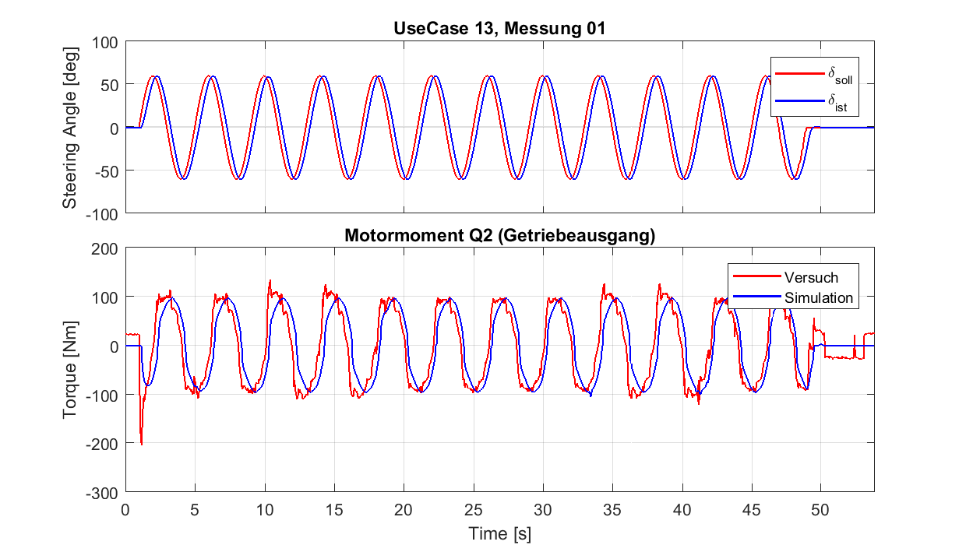

Slide 36
